Slide 1
L’intelligence artificielle et l’apprentissage machine
Colin de la Higuera
Avril 2021

Slide 2
Plan
Introduction : l’IA et l’Apprentissage automatique
Que veut dire apprendre ? (un détour du côté de Turing)
Les jeux
  Les échecs
  Le go
  Le poker
Les conclusions

Slide 3
1. L’intelligence artificielle et l’apprentissage machine

Slide 4
Les définitions sur wikipedia
Intelligence artificielle
Apprentissage machine
L'intelligence artificielle est « l'ensemble de théories et de techniques mises en œuvre en vue de réaliser des machines capables de simuler l'intelligence »
« L'apprentissage automatique, champ d'étude de l'intelligence artificielle, concerne la conception, l'analyse, le développement et l'implémentation de méthodes permettant à une machine (au sens large) d'évoluer par un processus systématique, et ainsi de remplir des tâches difficiles ou problématiques par des moyens algorithmiques plus classiques. »

Slide 5
Quelques dates clé de l’IA (Nilsson 2015)
1956: Dartmouth Summer Project (McCarthy)
1959: General Problem Solver (Simon & Newel)
1966: Eliza (Weizenbaum)
1997: Deep Blue beats Kasparov
2005: Autonomous cars (Thrun, DARPA)
2007: Checkers is solved
2011: Watson wins Jeopardy!
2011: Apple’s intelligent personal assistant (Siri)
2013: DQA learns to play Atari better than humans
2014: Chatbot “passes” Turing test
2015: AI scores as a four years old child in IQ test
2016: AI +Go

Slide 6
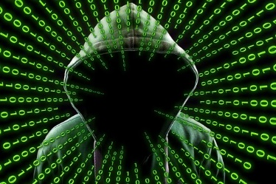

Un peu de vocabulaire (1) :
On sépare l’IA faible de l’IA forte
L’IA faible résout des problèmes particuliers
L’IA forte doit résoudre tous les problèmes : « on » vise 80%

Slide 7
Apprendre, une composante de l’intelligence ?
Apprendre, pour
  Abstraire (remplacer des données par une loi, une règle)
  Compresser
  Oublier

Slide 8
Un peu de vocabulaire (2)
ces termes ont à peu près le même sens :
  l’apprentissage machine
  l’apprentissage automatique
  l’apprentissage artificiel
  (voire) l’apprentissage statistique
  Quand on parle d’apprentissage profond, c’est une variante de ces technologies

Slide 9
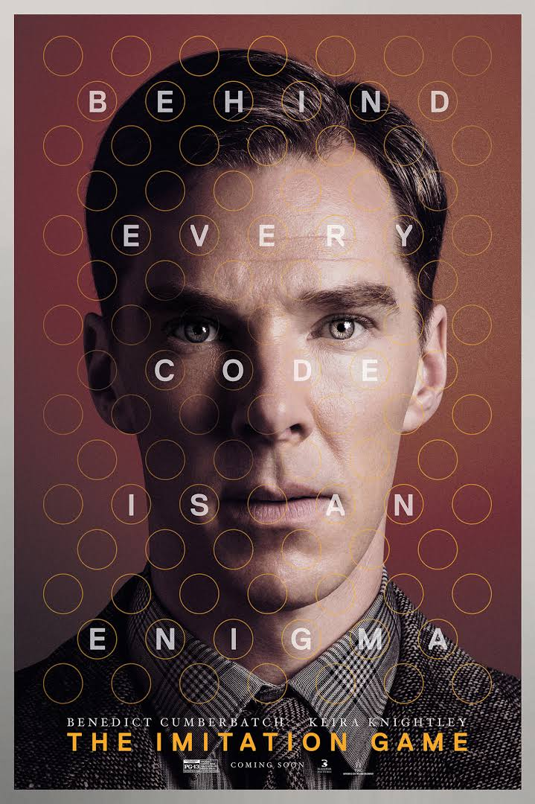
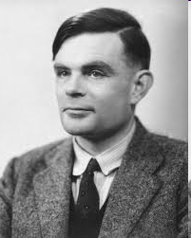
2. Un peu d’histoire
Alan Turing, 1912-1954
La Machine de Turing
La Learning Machine
Alan Turing, On Computable Numbers with an Application to the Entscheidungsproblem, Proc. London Math. Soc., 2, vol. 42,‎ 1937, p. 230-265
Alan Turing, Computing machinery and intelligence, Mind, Oxford University Press, vol. 59, nº 236,‎ October 1950

Slide 10
Les objets de la machine de Turing
Règle 1
Règle 2
Règle 3
Ensemble fini de règles
Tête de lecture/écriture
Petite simplification : il devrait aussi y avoir un ensemble fini d’états
1
0
0
Bande infinie lecture / écriture

Slide 11
Que fait une machine de Turing ?
règles
1
0
0
Data

Slide 12
Que fait une machine de Turing ?
L= Left
R=Right
H=Halt
0→1, L
1→1, R
0→0, H
1
0
0
Data

Slide 13
Que fait une machine de Turing ?
0101
1100
001
1
0
0
Data

Slide 14
Que fait une machine de Turing ?
0101
1100
001
1
0
0
0
1
0
1
1
1
0
0
0
0
1
Data
Data

Slide 15
Que fait une machine de Turing ?
0101
1100
001
1
0
0
0
1
0
1
1
1
0
0
0
0
1
Data
Data

Slide 16
Que fait une machine de Turing ?
La Machine de Turing Universelle
Prend le code pour séparer les données-données des données-programme puis de simuler le programme sur les données
1
0
0
0
1
0
1
1
1
0
0
0
0
1
Data
Data

Slide 17
L’idée majeure (du 20ème siècle ?)
Une seule machine universelle car capable de simuler toutes les machines
Trivial aujourd’hui car
  On a des ordinateurs
  On utilise tous les jours des compilateurs et des interpréteurs

Slide 18
Que fait une machine de Turing ?
La Learning machine
1
0
0
0
1
0
1
1
1
0
0
0
0
1
Data
Data

Slide 19
Et l’IA ?
Idée maitresse de Turing : la MTU « se contente » d’appliquer un programme sur des données
Mais pourquoi ne pourrait-elle pas améliorer le programme sur des données particulières ?
Turing, en 1950
Machine Intelligence
Learning Machine
En 2017
Artificial Intelligence
Machine Learning

Slide 20
Comment savoir si une machine est intelligente ?
(petite digression)

Slide 21
https://www.technologyreview.com/s/538431/deep-learning-machine-beats-humans-in-iq-test/
Isotherm is to temperature as isobar is to? (i) atmosphere, (ii) wind, (iii) pressure, (iv) latitude, (v) current.
Identify two words (one from each set of brackets) that form a connection (analogy) when paired with the words in capitals: CHAPTER (book, verse, read), ACT (stage, audience, play).
Which is the odd one out? (i) calm, (ii) quiet, (iii) relaxed, (iv) serene, (v) unruffled.
Which word is closest to IRRATIONAL? (i) intransigent, (ii) irredeemable, (iii) unsafe, (iv) lost, (v) nonsensical.
Which word is most opposite to MUSICAL? (i) discordant, (ii) loud, (iii) lyrical, (iv) verbal, (v) euphonious.

Slide 22
Le test de Turing
un ordinateur est programmé pour maintenir une discussion avec un humain (qui ne sait pas qu’il parle à un ordinateur. Le test est réussi si une 3e personne ne sait pas s’il s’agit d’humains ou d’un ordinateur et un humain (et où est l’ordinateur)
?
machine
?
machine

Slide 23
…en 2021
Le test de Turing n’intéresse pas autant qu’avant
Peut-être parce que l’objectif n’est plus de « simuler » l’intelligence

Slide 24
3. Les jeux

Slide 25
Typologie
On distingue les jeux à connaissance parfaite des jeux à connaissance imparfaite
Dans le premier cas, il est utile de mesurer la taille de l’espace de recherche, c’est-à-dire l’ensemble de toutes les configurations possibles.
Souvent, cet espace est énorme mais fini et organisé : on passe d’une configuration à une autre configuration avec un coup.

Slide 26
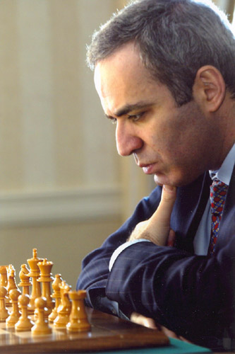
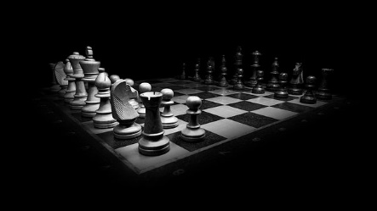
3.1 Les échecs
CC-BY-SA
 | Copyright 2007, S.M.S.I., Inc. - Owen Williams, The Kasparov Agency.

Slide 27
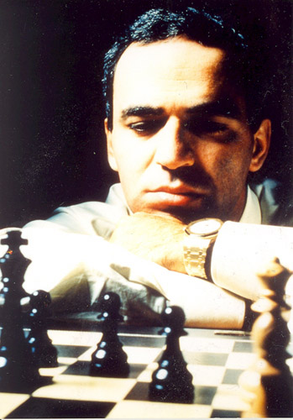
Les faits
En 1997 le programme Deep Blue, d’IBM, bat le champion Garry Kasparov par 3,5/2,5
Gary Kasparov a été le champion du monde de 1985 à 2000
Son ELO de 2858 n’a été battu que par l’actuel champion du monde Magnus Carlsen

Slide 28
Un historique des matchs
Année | Match | Score | Puissance
1989 | Kasparov-Deep Thought | 2-0 | 720 10³ coups/sec
1996 | Kasparov-Deep Blue | 4-2 | 50-100 10⁶ coups/sec
1997 | Kasparov-Deeper Blue | 2,5-3,5 | 100-300 10⁶ coups/sec

Slide 29
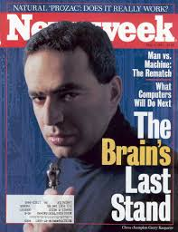
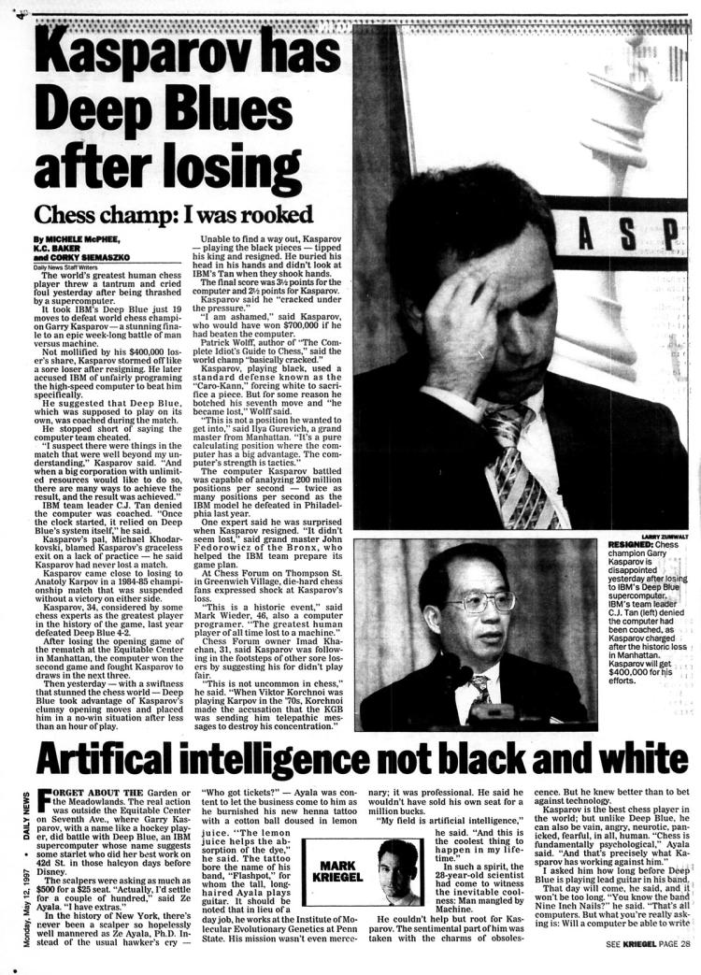
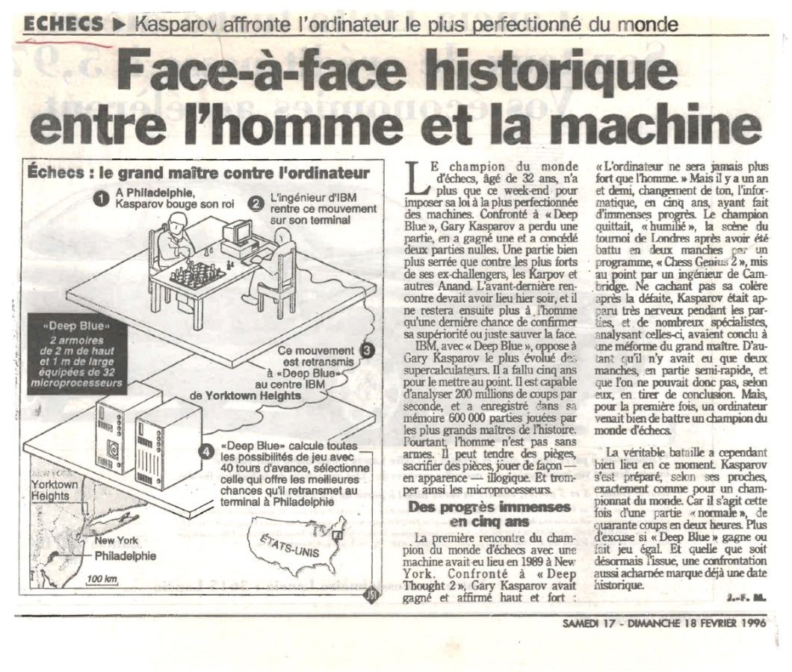

Slide 30
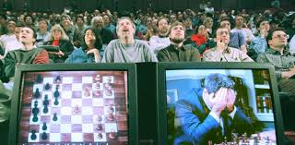
Kasparov, Wired, 2012
Je suis le premier travailleur intellectuel dont le métier a été menacé par une machine.

Slide 31
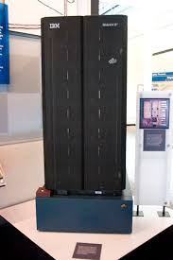
Deep(er) Blue
Recherche alpha beta sur un ordinateur parallèle. Deep Blue pouvait évaluer 30 Milliards de positions par coup. Profondeur 14 pour l’arbre.
La fonction d’évaluation portait sur 8000 paramètres
4000 ouvertures
700 000 parties de grands maîtres dans la bibliothèque
CC BY SA
James the photographer - http://flickr.com/photos/22453761@N00/592436598/

Slide 32
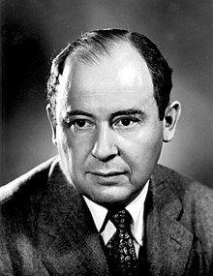
Comment créer un programme permettant à une machine de gagner à un jeu
On appelle couramment un tel programme « une IA »
Théorème du minimax
John von Neumann, 1926
CC-BY-SA
File:JohnvonNeumann-LosAlamos.gif - Wikipedia

Slide 33
En jeu, qu’est ce qu’une IA ?
Une IA, dans un jeu, est un programme permettant de jouer contre un adversaire.
Exemple d’IA dans le morpion
j=Hasard(2);
k=Hasard(2);
do
if (j==2) {j=0; k=k+1;
if (k==2) k=0;
else k=k+1;}
else j=j+1;
while (case[j][k]==‘’);
case[j][k]=‘x’;
Remarque : cette IA « fonctionne » mais pas très bien.

Slide 34
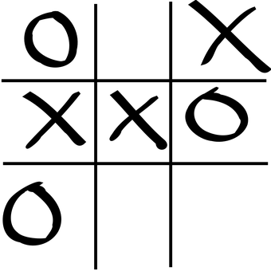
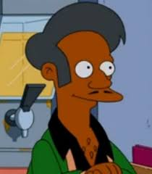
L’idée de base (dans de nombreux jeux) : explorer l’arbre du jeu
Exemple simplifié : le morpion
Version tic-tac-toe
On cherche à trouver le meilleur coup pour x.
Score : +5 pour une victoire, -5 pour une défaite, 0 pour un match nul

Slide 35
A x de jouer, que vaut ce coup ?
o |  | x
x | o
x | o | x
-5
Min
o |  | x
x | o | o
x | o | x
o | o | x
x | o
x | o | x
o | x | x
x | o | o
x | o | x
0
-5

Slide 36
A o de jouer, que vaut ce coup (pour x) ?
o |  | x
 | o | o
x | x
5
Max
o |  | x
x | o | o
x | x
o | x | x
 | o | o
x | x
o |  | x
 | o | o
x | x | x
-5
-5
5
-5
5
-5
-5

Slide 37
o |  | X
 | o
x
5
Max
o |  | x
 | o
x |  | x
o |  | x
 | o | x
x
5
-5
Min
o |  | x
 | o
x | o | x
o | o | X
 | o
x |  | x
o |  | x
 | o | x
x |  | o
o |  | X
 | o | x
x | o
o | o | X
 | o | x
x
5
Max
5
-5
5
5
o |  | x
 | o | x
x | o | x
o |  | x
x | o
x | o | x
5
-5
Que vaut le coup o ?
Min

Slide 38
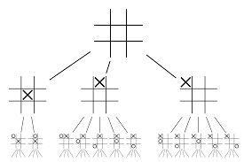
Arbre de jeu

Slide 39
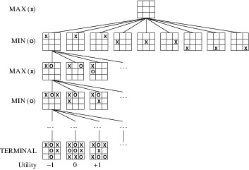
Tic Tac Toe
Taille de l’arbre. 9!=362880 sommets terminaux
Apu Nahasapeemapetilon

Slide 40
Les échecs
L’espace de recherche a 10⁴⁰ configurations
Facteur de branchement moyen 35
Longueur typique d’une partie 50 coups, donc un arbre global de 35¹⁰⁰ c’est-à-dire environ 10¹⁵⁴ sommets.
Longueur de la voie lactée : 10²³ m.

Slide 41
Quelle est la taille d’un arbre ?
de facteur de branchement 2 et de profondeur 10 ?
2¹¹-1=2047
de facteur de branchement n et de profondeur k
n^{k+1}-1

Slide 42
Question subsidiaire
Pourquoi l’arbre de jeu est-il beaucoup plus grand que l’espace de recherche ?

Slide 43
Savoir compter
Relève de la combinatoire
Nécessaire pour évaluer la complexité d’un problème, la « vitesse » d’un algorithme
Exemple : si le nombre de candidats est petit, un bon algorithme peut être générer et tester

Slide 44
Idées pour gérer les très grandes tailles (1)
Limiter en hauteur la taille de l’arbre (n’explorer que les k prochains coups).
Donc il faut évaluer la situation après k coups.
Par exemple, aux échecs, on évaluera une position en additionnant les points : 1 par pion, 3 pour les cavaliers et fous, 5 pour chaque tour et 9 pour la dame et on comptera la différence de points entre blancs et noirs

Slide 45
Idées pour gérer les très grandes tailles (2)
L’élagage alpha-beta
A
A
5
B
5
B
4
6
Coupure alpha
Coupure beta
Sommet max
Sommet min

Slide 46
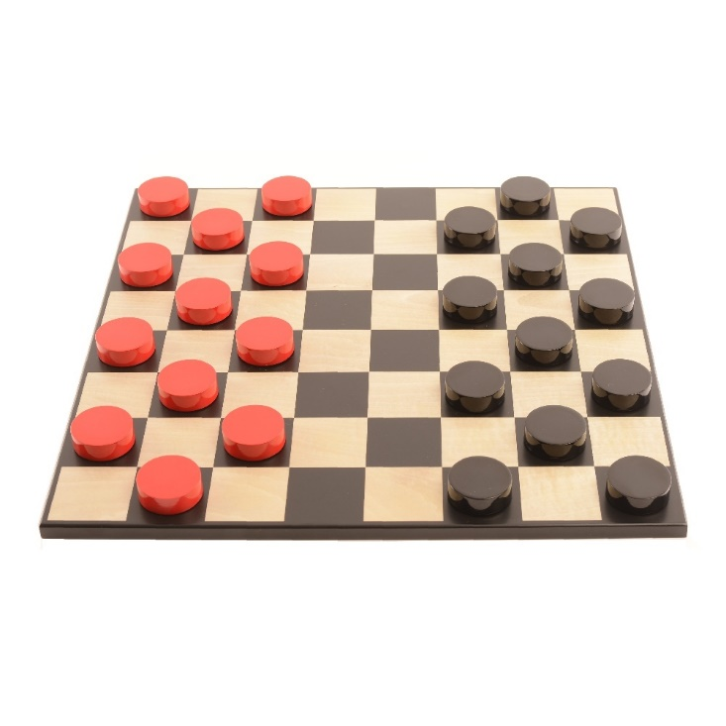
Checkers
Dames Anglaises (draughts)
En 2007 le programme Chinook de Jonathan Schaeffer résout le jeu de dames.
39 milliards de fins de partie. Pas d’heuristique.

Slide 47
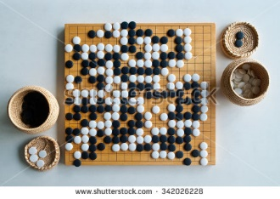
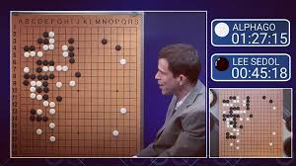
3.2 Le Go

Slide 48

Les faits
En 2016, Lee Sedol est battu par AlphaGo, développé par Deepmind (Google)
Match en 5 parties qu'il a perdu par 1 à 4.

Slide 49
Pourquoi 20 ans ?
Nombre de configurations possibles : 10¹⁷⁰ soit plus que le nombre d’atomes dans l’univers (connu)
L’arbre de recherche est beaucoup plus grand (b≈250, d≈150) contre (b≈35, d≈80) pour les échecs
Bien plus difficile de faire une fonction d’évaluation en milieu de partie

Slide 50
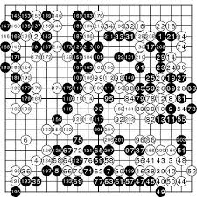
La solution Alphago
De l’apprentissage machine pour le go
Des réseaux de neurones profonds et de l’apprentissage par renforcement
Choix du coup par algorithme Monte Carlo sur les poids appris

Slide 51
Pour apprendre quoi ?
La fonction d’évaluation
La politique / stratégie (quels coups évaluer ?)

Slide 52
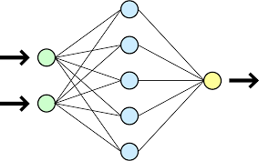
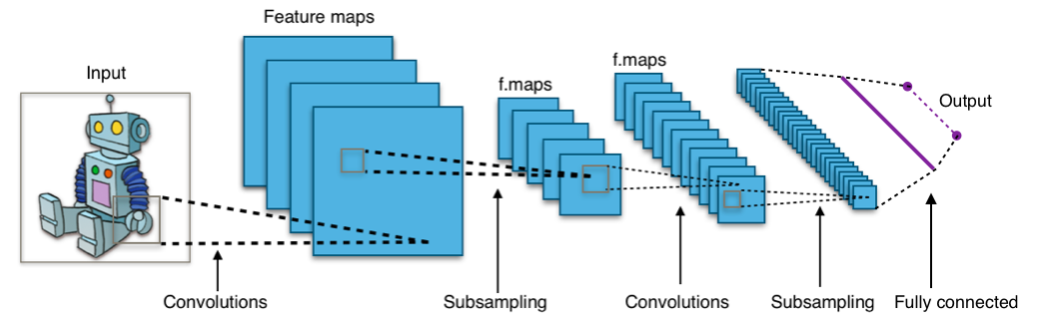
Qu’est ce qu’un réseau de neurones (convolutionnel) ?

Slide 53
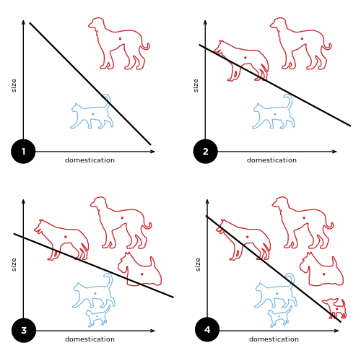
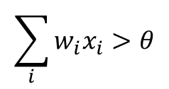
Le perceptron (un neurone !)
inventé en 1957 par Frank Rosenblatt
x₁
x₂
w₁
…
w₂
…
$$\sum_{i}{w_{i}x_{i}>θ}$$
…
x_{n}
w_{n}

Slide 54
Le perceptron
function itere()
{ converge = true;
for (i = 0; i < m; i++) {
r=produit_scalaire(w, data[i]) * data[i][3];
if ( r<= 0) {
w[0] = w[0] + eta * data[i][3] * data[i][0];
w[1] = w[1] + eta * data[i][3] * data[i][1];
w[2] = w[2] + eta * data[i][3] * data[i][2];
converge = false;
} }
continuer=!converge;
epoque++;
ma_ligne(w, ('ep=' + epoque), 'pink');
if (continuer) setTimeout('itere()',1000);else ma_ligne(w, 'dernier', 'green');
}

Slide 55
Différences entre DeepBlue et AlphaGo
AlphaGo utilise un réseau de neurones appris pour évaluer les positions. DeepBlue se base sur des fonctions écrites par des humains
AlphaGo utilise une politique (apprise) pour sélectionner les coups les plus prometteurs en vue d’une évaluation.
AlphaGo utilize Monte-Carlo Tree Search pour n’explorer qu’une partie de l’arbre
Malgré un arbre bien plus grand, AlphaGo fait moins de calculs que DeepBlue.

Slide 56
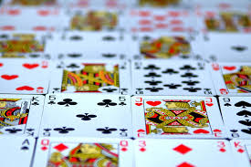
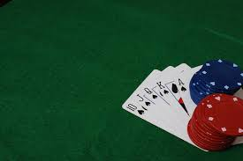
3.3 Le poker

Slide 57
Les faits
En janvier 2017, le logiciel Libratus bat 4 des meilleurs joueurs du monde (Jason Les, Dong Kim, Daniel McAulay et Jimmy Chou)
120 000 mains furent jouées.
Informaticiens de Carnegie Mellon, sur un super-ordinateur de Pittsburgh.

Slide 58
Les éléments du problème
No-Limit Texas Hold’em—10¹⁶⁵ configurations
En 1 contre 1
Jeu à connaissance imparfaite.

Slide 59
Les 3 idées nouvelles
Apprentissage par renforcement : Libratus joue contre lui-même. Des millions de parties. Alphago a d’abord appris sur la base de 30 millions de coups de parties humaines. Libratus, non.
Résolution de fin de partie : être capable de savoir quelle est la fin de partie pour prendre la stratégie adaptée
Apprentissage de ses propres erreurs : si je peux apprendre quelque chose de ma façon de jouer, alors je suis prédictible et donc je peux perdre. Un programme qu’on qualifierait volontiers d’anti apprentissage. Le parti pris des concepteurs est de supposer que quand on joue contre des professionnels, il est difficile de détecter leurs erreurs et qu’il importe de vérifier qu’on n’en commet pas. Or une erreur est une régularité, un motif qui se répète. Libratus vérifie chaque soir, après les parties de la journée, si le système ne présente pas de faiblesse. Autrement dit : peut-on apprendre quelque chose de mes parties du jour ? Et corrige, si besoin est.

Slide 60
Et le bluff ?
Pour travailler sur le bluff il semblait nécessaire de devoir s’appuyer sur des logiques modales, capables d’exprimer des choses comme « je pense qu’il a une paire de rois » ou « je pense qu’il pense que j’ai une paire de rois ». Mais ce n’est pas du tout ce que les concepteurs de Libratus ont fait.

Slide 61

Octobre 2017
Alphago-zero bât Alphago 100-0
10 fois moins de puissance de calcul
Alphago-zero : apprentissage par renforcement sans les connaissances humaines.
Durée de l’apprentissage : 3 jours.

Slide 62
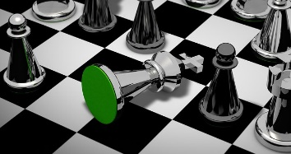
Décembre 2017
Alpha-zero bât le meilleur programme d’échecs 28/72/0
En 8 heures, Alpha-zero avait appris à partir de l’énoncé des règles
Alpha-zéro a ensuite battu alpha-go zero au go
(autres jeux)…

Slide 63
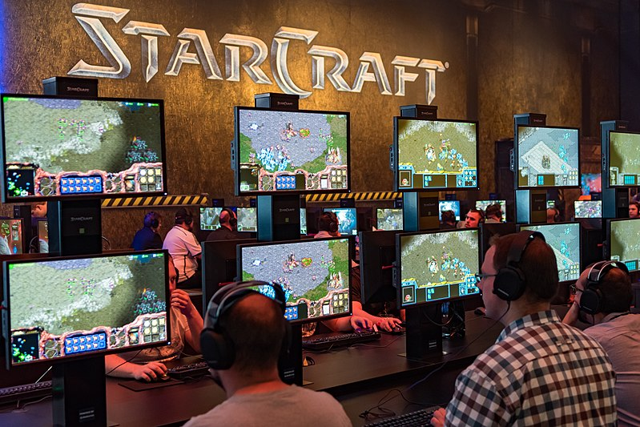
Janvier 2019
Alphastar (DeepMind) bat 2 joueurs professionnels à Starcraft

Slide 64
Conclusion

Slide 65
L’IA aujourd’hui
Gigantesque enjeu. Des centaines de milliards d’euros investis
Touche toutes les sciences, tous les aspects de la société
L’ambition est de résoudre des problèmes que l’homme résout mal (erreurs) ou ne sait pas résoudre
Des enjeux éthiques très importants (consommation d’énergie, vie privée, libre arbitre…)

Slide 66
L’IA aujourd’hui
Est peut-être en train de construire la seconde génération d’algorithmes
Autrement dit, des algorithmes construits par des algorithmes

Slide 67
Bibliographie : quelques liens
https://ortonomy.github.io/tic-tac-toe/
https://de.wikipedia.org/wiki/R%C3%BCckw%C3%A4rtsinduktion
http://binaire.blog.lemonde.fr/2016/03/15/1-2-3-1-go/
https://www.reddit.com/r/MachineLearning/comments/4a7lc4/alphago_vs_deep_blue/

